Slide 1
党委理论中心组网络学习会
认真学习贯彻习近平总书记
在武汉考察疫情防控工作重要讲话精神
推动学校各方面工作顺利进行
2020年3月16日

Slide 2
在湖北和武汉疫情防控形势发生积极向好变化，取得阶段性重要成果，但疫情防控任务依然艰巨繁重的关键时刻，习近平总书记3月10日考察湖北省武汉市疫情防控工作时强调，越是在这个时候，越是要保持头脑清醒，越是要慎终如始，越是要再接再厉、善作善成。因此，我们要以更严作风、更实举措把党中央决策部署落实落地。

Slide 3
学 习 提 纲
一、习近平总书记考察武汉市疫情防控工作的重要讲话精神；
二、深入学习贯彻习近平总书记的重要讲话精神，结合学校实际做好各方面的工作。

Slide 4
一、习近平总书记考察武汉市疫情防控工作的重要讲话精神
习近平总书记10日在湖北省武汉市考察新冠肺炎疫情防控工作时强调，继续把疫情防控作为当前头等大事和最重要的工作，不麻痹、不厌战、不松劲，毫不放松抓紧抓实抓细各项防控工作，坚决打赢湖北保卫战、武汉保卫战。

Slide 5
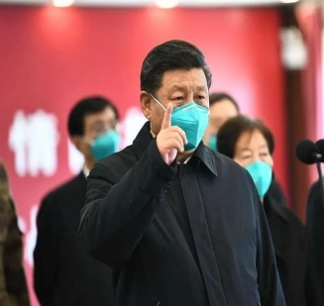
习近平总书记指出，在这场严峻斗争中，湖北各级党组织和广大党员、干部冲锋在前、英勇奋战，全省医务工作者和援鄂医疗队员白衣执甲、逆行出征，人民解放军指战员闻令即动、勇挑重担，广大社区工作者、公安干警、基层干部、下沉干部、志愿者不惧风雨、坚守一线，广大群众众志成城、踊跃参与，涌现出一大批可歌可泣的先进典型和感人事迹。

Slide 6
习近平总书记10日在湖北省武汉市考察新冠肺炎疫情防控工作时强调，要把医疗救治工作摆在第一位，在科学精准救治上下功夫，最大限度提高治愈率、降低病亡率。

Slide 7
习近平总书记指出，疫情发生以来，
党中央一开始就明确要求把人民群众生命安全和身体健康放在第一位，党中央采取的所有防控措施都首先考虑尽最大努力防止更多群众被感染，尽最大可能挽救更多患者生命。全国人民都在关心关注着你们。医务人员要竭尽所能为大家提供治疗，各方面要关心被感染的群众，照顾好他们的家人，让患者安心接受治疗。大家也要树立必胜信心，保持乐观向上的精神状态，主动听从医嘱，积极配合治疗，这有助于战胜病魔。

Slide 8
大爱无疆 为人民健康筑起钢铁长城
习近平总书记指出，疫情发生以来，包括军队在内的广大医务工作者发扬特别能吃苦、特别能战斗的精神，义无反顾奔赴湖北和武汉，毫无畏惧投入防控救治工作，日夜奋战，舍生忘死，不负重托，不辱使命，同时间赛跑，与病魔较量，为武汉疫情防控工作作出了重要贡献。他同时强调，在疫情防控斗争进入关键阶段，气可鼓不可泄。要一鼓作气，咬紧牙关，坚持到底，扛得住，守得住，不能前功尽弃。

Slide 9
坚守阵地，把基层社区建成坚强堡垒
习近平总书记在同社区工作者、基层民警、卫生服务站医生、下沉干部、志愿者等交流时强调，抗击疫情有两个阵地，一个是医院救死扶伤阵地，一个是社区防控阵地。坚持不懈做好疫情防控工作关键靠社区。

Slide 10
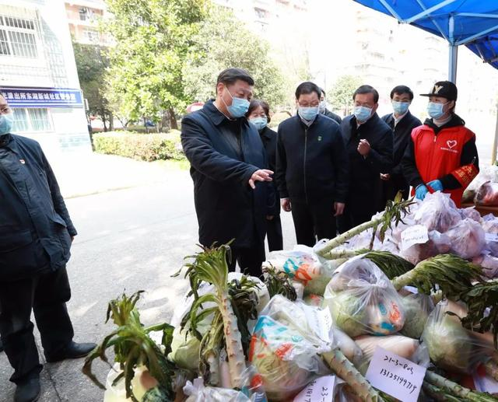
习近平总书记强调，社区作为
防控的最前线，肩负的任务十分繁重，参与社区防控工作的同志们工作十分辛苦。大家夜以继日、不辞辛劳、默默付出，悉心为群众服务，为遏制疫情扩散蔓延、保障群众生活作出了重要贡献，展现了武汉党员、干部不怕牺牲、勇于担当、顾全大局、甘于奉献的精神。

Slide 11
习近平总书记10日在湖北省武汉市考察新冠肺炎疫情防控工作时强调，继续把疫情防控作为当前头等大事和最重要的工作，不麻痹、不厌战、不松劲，毫不放松抓紧抓实抓细各项防控工作，坚决打赢湖北保卫战、武汉保卫战。

Slide 12
民生稳，人心就稳，社会就稳
习近平总书记10日在湖北省武汉市考察新冠肺炎疫情防控工作时，强调要千方百计保障好群众基本生活，并对统筹经济社会发展作出科学部署。

Slide 13
习近平总书记10日在湖北省武汉市考察新冠肺炎疫情防控工作时对广大医务工作者说：“你们是光明的使者、希望的使者，是最美的天使，是真正的英雄！党和人民感谢你们！”

Slide 14
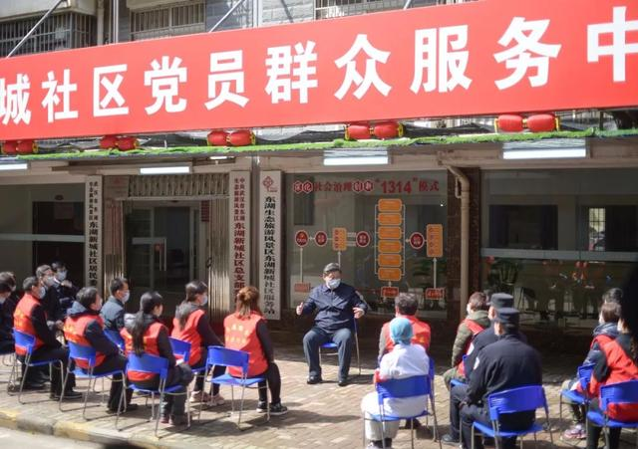
习近平总书记指出，抗击疫情有两个阵地，一个是医院救死扶伤阵地，一个是社区防控阵地。坚持不懈做好疫情防控工作关键靠社区。

Slide 15
习近平总书记强调，要坚决反对形式主义、官僚主义，让基层干部把更多精力投入到疫情防控第一线。我们一定抓好落实，采取一系列务实、贴心的举措帮助一线工作人员解除后顾之忧。

Slide 16
习近平总书记强调，在这场严峻斗争中，武汉人民识大体、顾大局，不畏艰险、顽强不屈，自觉服从疫情防控大局需要，主动投身疫情防控斗争，作出了重大贡献，让全国全世界看到了武汉人民的坚韧不拔、高风亮节。正是因为有了武汉人民的牺牲和奉献，有了武汉人民的坚持和努力，才有了今天疫情防控的积极向好态势。武汉人民用自己的实际行动，展现了中国力量、中国精神，彰显了中华民族同舟共济、守望相助的家国情怀。

Slide 17
习近平总书记说：“武汉不愧为英雄的城市，武汉人民不愧为英雄的人民，必将通过打赢这次抗击新冠肺炎疫情斗争再次被载入史册！全党全国各族人民都为你们而感动、而赞叹！党和人民感谢武汉人民！”

Slide 18
习近平总书记代表党中央，向湖北和武汉广大党员、干部、群众致以诚挚的问候，向奋战在疫情防控第一线的广大医务工作者、人民解放军指战员、社区工作者、公安干警、基层干部、下沉干部、志愿者以及各个方面的同志们表示崇高的敬意，向正在同病魔作斗争的患者及其家属、因公殉职人员家属、病亡者家属表示诚挚的慰问，向在这场疫情中不幸罹难的同胞、牺牲的一线工作人员表示深切的哀悼。

Slide 19
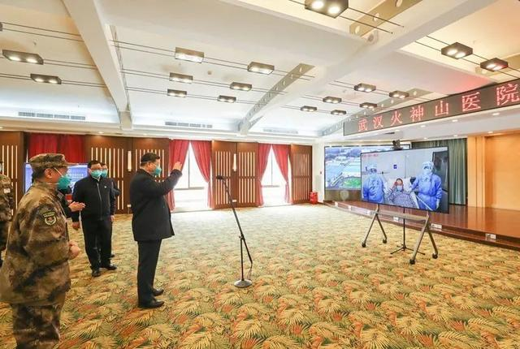
在火神山医院办公楼外广场，
在接见了湖北省当地和军队、外地支援湖北医护人员代表。习近平总书记指出，在湖北和武汉人民遭受疫情打击的关键关头，广大医务工作者坚韧不拔、顽强拼搏、无私奉献，展现了医者仁心的崇高精神，展现了新时代医务工作者的良好形象，感动了中国，感动了世界。当前，疫情蔓延扩散势头已经得到基本遏制，防控形势逐步向好。这是全党全国全社会共同努力、团结奋斗的结果，你们是最大的功臣，党和人民要给你们记头功。

Slide 20
实地考察结束后，习近平总书记主持召开会议，听取中央指导组、湖北省委和省政府关于疫情防控工作汇报。
听取汇报后，习近平总书记发表了重要讲话强调，新冠肺炎疫情发生以来，党中央高度重视，重点支持湖北和武汉疫情防控工作，采取最全面、最严格、最彻底的防控举措，坚决遏制疫情扩散蔓延势头。

Slide 21
习近平总书记指出，人民解放军、中央和
国家部委、各省区市鼎力相助、火线驰援，打响了疫情防控的人民战争、总体战、阻击战。经过艰苦努力，湖北和武汉疫情防控形势发生积极向好变化，取得阶段性重要成果，初步实现了稳定局势、扭转局面的目标。当前，湖北和武汉疫情防控任务依然艰巨繁重。各级党组织和广大党员、干部要不忘初心、牢记使命，扛起责任、经受考验，以更严作风、更实举措把党中央决策部署落实落地。

Slide 22
习近平总书记指出，要把医疗救治工作
摆在第一位，在科学精准救治上下功夫，最大限度提高治愈率、降低病亡率。要进一步落实“四集中”措施，集中优势医疗资源和技术力量救治患者，加快推广应用已经研发和筛选的有效药物，提升救治水平。要加强医疗防控物资生产、供应、调配，做好出院患者康复医疗工作。要加强医护力量和医疗资源统筹，兼顾其他患者的日常就医需求，逐步恢复正常医疗秩序。

Slide 23
习近平总书记强调，打赢疫情防控阻击战，
重点在“防”。现在到了关键的时候，必须咬紧牙关坚持下去。要紧紧依靠人民群众，充分发动人民群众，提高群众自我服务、自我防护能力。要加强进出人员管理，深入开展流行病学调查工作。要保持内防扩散、外防输出的防控策略，同时要在做好健康管理、落实防控措施的前提下，采取“点对点、一站式”的办法，集中精准输送务工人员安全返岗，帮助外地滞留在鄂人员安全有序返乡。

Slide 24
习近平总书记指出，要加大对医疗力量薄弱市州的支持力度，发挥高水平专家团队的作用，探索巡回诊疗、远程会诊等有效做法，促进优质医疗资源下沉。要改善农村医疗卫生条件，加强农村医务人员和基层干部培训，提供必要的防护物资。要发动群众开展环境卫生专项整治，教育引导群众养成良好卫生习惯和生活方式。

Slide 25
习近平总书记强调，民生稳，人心就稳，社会就稳。湖北和武汉等疫情严重地方的群众自我隔离了这么长时间，有些情绪宣泄，要理解、宽容、包容，继续加大各方面工作力度。要充分考虑群众基本生活需求，密切监测市场供需和价格动态，保障米面粮油、肉禽蛋奶等生活必需品供应。

Slide 26
习近平总书记强调，对因疫情防控在家
隔离的孤寡老人、困难儿童、特困人员、残疾人等特殊群体，要落实包保联系人，加强走访探视，及时提供必要帮助。要加强心理疏导和心理干预，尤其是要加强对患者及其家属、病亡者家属等的心理疏导工作。要加强舆论引导，营造强信心、暖人心、聚民心的舆论氛围。要坚持依法防控，加强社会面管控，妥善处理疫情防控中可能出现的各类问题，维护社会大局稳定。

Slide 27
习近平总书记强调，这次新冠肺炎疫情防控，
是对治理体系和治理能力的一次大考，既有经验，也有教训。要放眼长远，总结经验教训，加快补齐治理体系的短板和弱项，为保障人民生命安全和身体健康筑牢制度防线。要着力完善城市治理体系和城乡基层治理体系，树立“全周期管理”意识，努力探索超大城市现代化治理新路子。

Slide 28
习近平总书记指出，我们党在内忧外患中诞生，在磨难挫折中成长，在攻坚克难中壮大。敢于斗争、敢于胜利，是中国共产党人鲜明的政治品格，也是我们的政治优势。

Slide 29
习近平总书记强调，各级党组织和广大党员、
干部要不忘初心、牢记使命，扛起责任、经受考验，在这场大考中磨砺责任担当之勇、科学防控之智、统筹兼顾之谋、组织实施之能，做到守土有责、守土有方。要坚决反对形式主义、官僚主义，让基层干部把更多精力投入到疫情防控第一线。要激励广大党员、干部在危难时刻挺身而出、英勇奋斗，在大战中践行初心使命，在大考中交出合格答卷。

Slide 30
二、深入学习贯彻习近平总书记重要讲话精神 结合学校实际做好各方面的工作
习近平总书记3月10日专门赴湖北省武汉市考察疫情防控工作，对前一阶段工作作出总结，对下一阶段工作作出周密部署。这是我们将阶段性成果巩固为最终胜利的重要遵循，我们一定要认真学习贯彻好习近平总书记的重要讲话精神，结合学校实际做好各方面的工作。
。

Slide 31
第一、学习贯彻好习近平总书记的重要讲话精神，这是学校下一阶段统筹推进疫情防控和有序复学的根本遵循。各学院、各单位要把学习宣传和贯彻落实好讲话精神作为当前和今后一个时期的重要政治任务。

Slide 32
第二、要紧密结合学校工作实际，安排部署好2020年的工作，紧紧抓住统筹疫情防控和学校发展这条主线，通过网络视频等形式安排好中心组和师生政治理论学习，以讲话精神指导推动学校各方面工作逐步走上正常轨道。

Slide 33
第三、努力做好线上教学、招生、毕业生就业等工作。疫情期间各学院要精心安排好线上教学工作，要真正停课不停学，要切实加强教学环节工作的部署、督促、检查，落实。招生、毕业生就业事关学校的建设与发展，各部门、各学院要引起高度的重视，切实把招生、毕业生就业工作抓细、抓实，落实到位。

Slide 34
第四、要始终关注师生员工的身体健康和人生安全问题，尤其关心困难师生员工，关注他们的需求，切实解决好困难群体的问题。

Slide 35
第五、切实做好复学的各项准备工作。疫情过后复学是一系统工程，虽然复学的时间还没有确定下来，但各部门、各学院要提前考虑这一问题，并做好准备工作，我们不能打无准备之仗。

Slide 36
第六、团结一心，坚定信心、共克时艰，凝聚起迎难而上、奋发作为的强大力量。疫情期间，学校的各项工作碰到了这样或那样的问题和困难，但我们一定要全校上下一心，在商贸建设与发展的关键时期，全校师生员工要都来关心学校的建设与发展，努力做好自己的工作，为商贸美好的明天添砖加瓦。

Slide 37
老师们，同志们，当前，疫情蔓延扩散势头
已经得到基本遏制，防控形势逐步向好。学校的防控工作也还存在不足，越是在这个时候，越是要保持头脑清醒，越是要慎终如始，越是要再接再厉、善作善成，继续把疫情防控作为学校当前头等大事和最重要的工作，不麻痹、不厌战、不松劲，毫不放松抓紧抓实抓细各项防控工作，坚决为打赢湖北保卫战、武汉保卫战贡献我们商贸的力量。

Slide 38
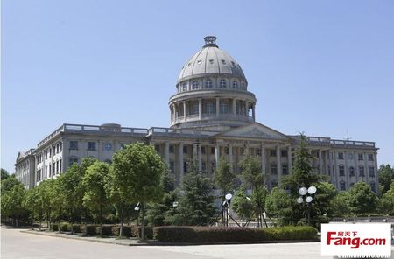
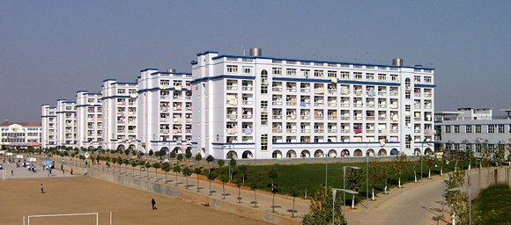
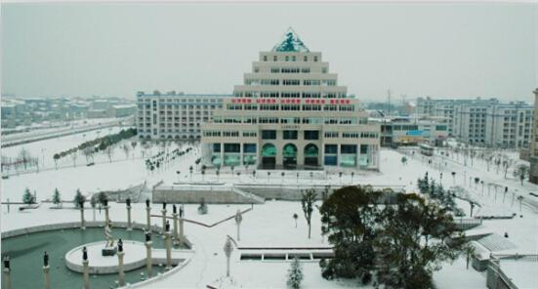
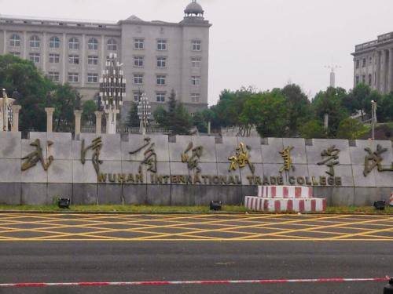
笃志笃行日新日精
武汉商贸职业学院的明天更美好！
谢 谢！

